Slide 1
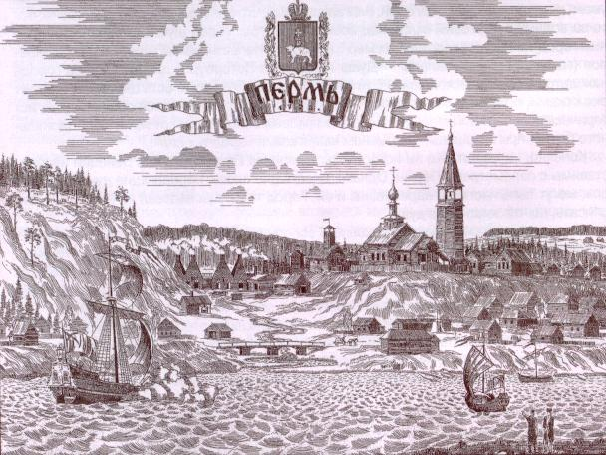

Slide 15
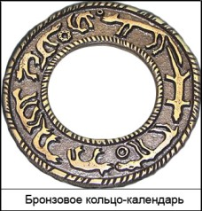
Здесь изображены девять животных - лиса, выдра, лось, олень, росомаха, горностай северный медведь, куница и белка . Жизнь наших предков зависела от охоты. Она кормит, дает возможность торговать.

Slide 16
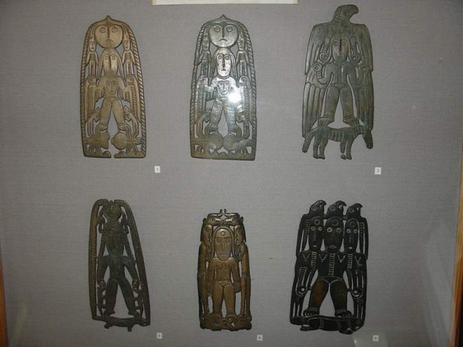
Вот эти шаманские изображения, чудские образки, культовое литье металлопластика III–XII в. н.э. нашли в нашем крае на месте древних чудских городищ.

